Slide 1
LAPORAN INVESTIGASI TELEVISI
drs. syaiful HALIM, M.I.Kom
© 2017

Slide 2
Perencanan & Produksi Paket Crime Story

Slide 3
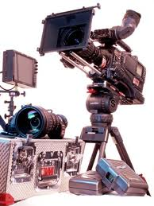
Target Perkuliahan
memahami karakteristik investigative reporting untuk media televisi
mengenal ragam investigative reporting untuk media televisi
memahami rangkaian kegiatan produksi investigative reporting untuk media televisi
mampu memproduksi investigative reporting untuk media televisi

Slide 4
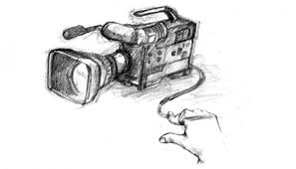
Paket Crime Story
Paket Crime Story
merupakan konstruksi realitas yang memiliki pengaruh besar terhadap khalayak media televisi; dilaporkan dalam alur cerita yang kronologis; dan dengan tujuan memaparkan kedalaman atas sebuah kasus kriminal.

Slide 5
Unsur Paket Crime Story
Paket
Crime Story
Bersifat following news dari sebuah kasus kriminal
Mencoba mengurai kedalaman sebuah realitas (unsur why dan how)
Menyusun fakta dalam alur cerita yang kronologis
Realitas memberikan pengaruh besar terhadap khalayak

Slide 6
Teknik Reportase

Slide 7
Riset
RISET
MEMPERTAJAM TEMA REPORTASE
STUDI DOKUMEN
MENGHIMPUN DATA
MENGHIMPUN KONTAK
MENYUSUN STRATEGI REPORTASE
MENYUSUN ANGGARAN

Slide 8
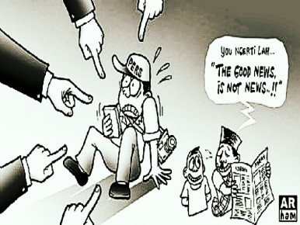
Tips
Pahami tema realitas yang akan digarap;
Pahami latar belakang peristiwa agar benar-benar memahami konteks peristiwa;
Jangan abaikan data pustaka dan footage;
Pertimbangkan dampak pemberitaan;
Susun outline peliputan dan diskusikan dengan redaktur/produser;
Senantiasa melakukan verifikasi atas fakta yang telah didapat;
Susun fakta menjadi naskah berita dengan cermat dan pastikan akurasi fakta.

Slide 9
REFERENSI
Boyd, Andrew. 1988. Broadcast Journalism: Techniques of Radio and Television News. Focal Press.
Frost, Christ. 2010. Reporting for Journalists. New York: Routledge.
Halim, Syaiful. 2012. Reportase dan Produksi Berita Televisi. Tangerang: Matahati Production.
____________. 2014. Postkomodifikasi Media. Yogyakarta: Jalasutra.
Harsono, Andreas. 2010. Agama Saya adalah Jurnalisme. Jakarta: Penerbit Kanisius.
Harsono, Andreas, dan Setiyono, Budi (ed). 2005. Jurnalisme Sastrawi. Jakarta: Gramedia dan Yayasan Pantau.
Nasir, Zulhasril. 2010. Menulis untuk Dibaca: Feature & Kolom. Jakarta: Yayasan Obor Indonesia.
Parry, Richard Lloyd. 2008. Zaman Edan. Jakarta: Serambi.
Schultz. 2005. Broadcast News Producing. California: Sage Publications.
Santana K., Septiawan. 2009. Jurnalisme Investigasi. Jakarta: Yayasan Obor Indonesia.

Slide 10
Terima Kasih
drs. syaiful HALIM, M.I.Kom

